Slide 1










$$y$$
$$l$$
$$\vec{v}$$
$$\vec{v}′$$
$$h$$
$$m$$
$$M$$
$$M+m$$
$$0$$

Slide 2
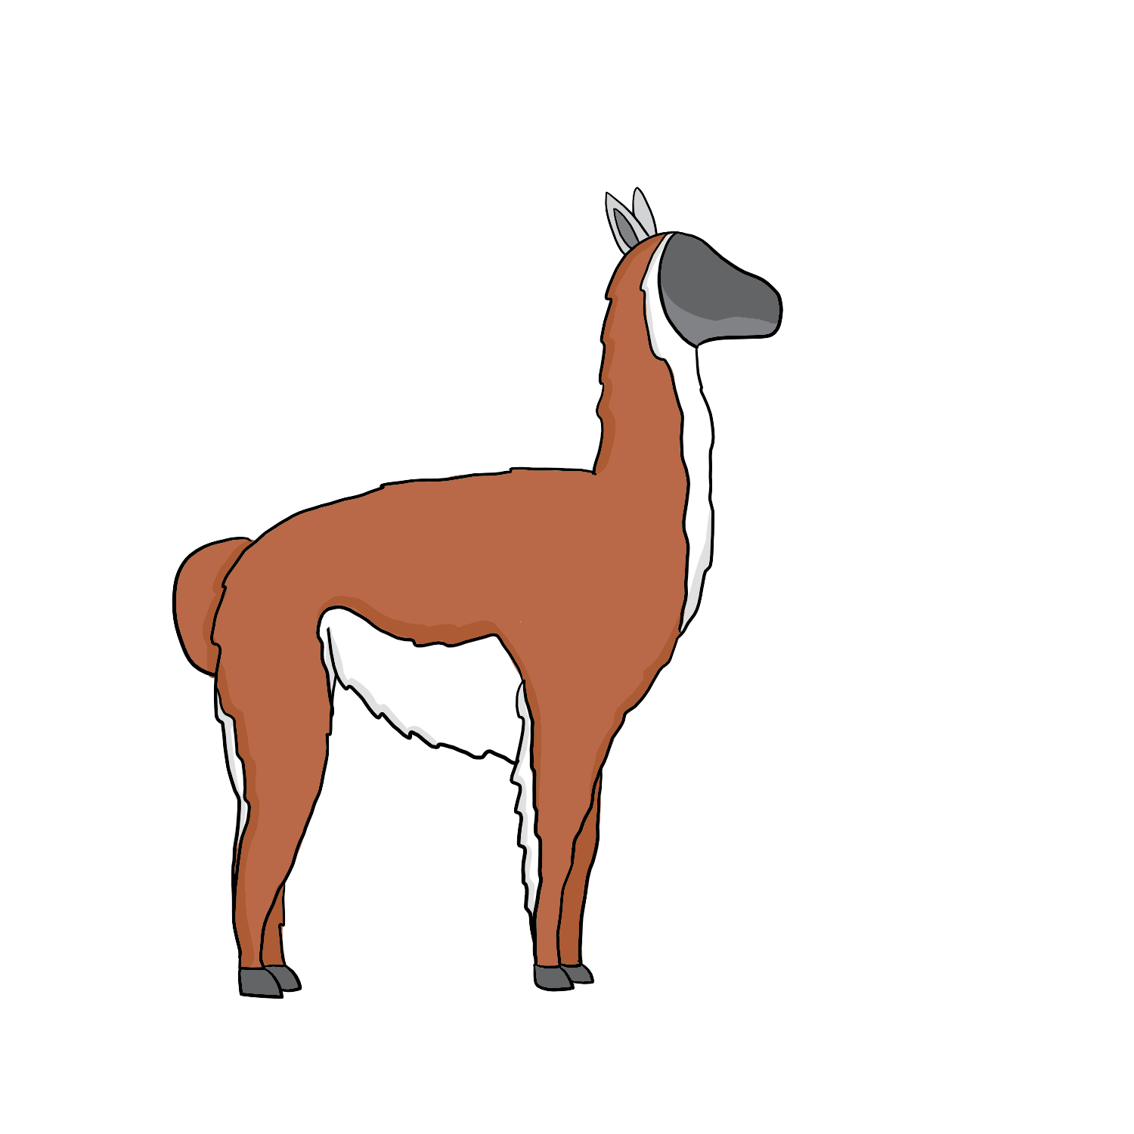




$$M$$
$$m$$
$$d_{G}$$
$$d_{p}$$

Slide 3

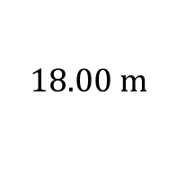









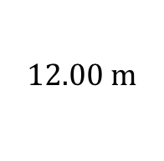
$${\vec{v}}_{s}′$$
$$y$$
$$m_{C}$$
$$\text{18.00 }\text{m}$$
$$CM$$
$${\vec{v}}_{p}$$
$${\vec{r}}_{CM}$$
$$x$$
$$m_{A}$$
$$m_{B}$$
$$\text{12.00 }\text{m}$$
$${\vec{v}}_{s}$$

Slide 4
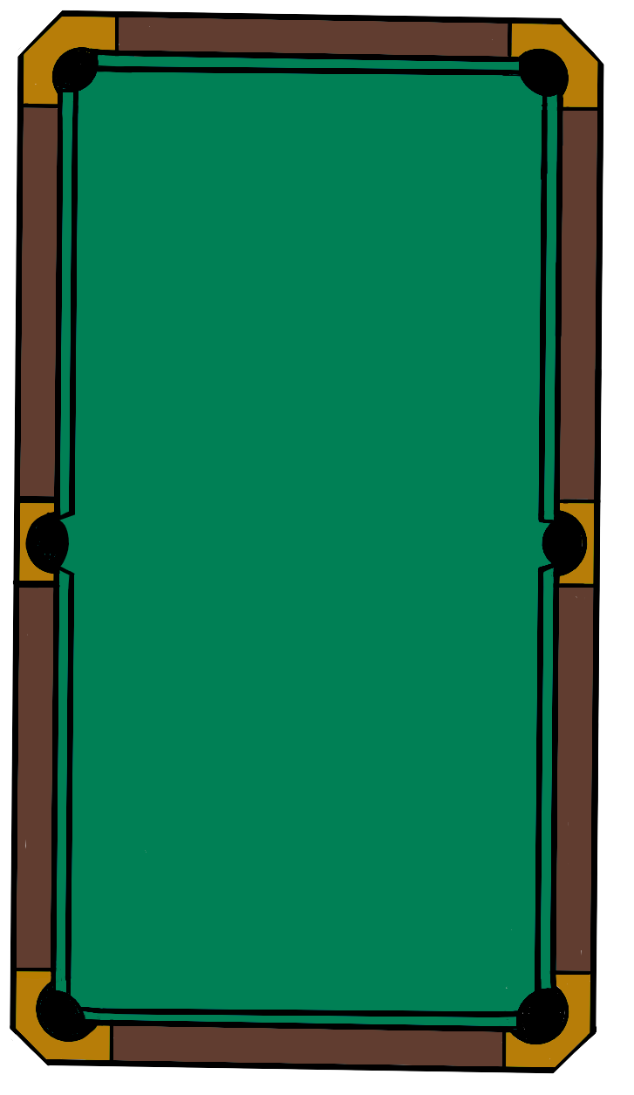
























$$4ft$$
$$√3ft$$
$$x$$
$$b$$
$$red ball$$
$$θ$$
$$φ$$
$$1ft$$
$${\vec{v}}_{c1}$$
$${\vec{v}}_{b2}$$
$${\vec{v}}_{c2}$$
$$y$$
$$l(x)$$
$$cue ball$$
$$dx$$
$$0$$
$$x$$
$$h$$
$${\vec{v}}_{c2}$$
$$x=0$$
$${\vec{v}}_{c1}$$
$${\vec{v}}_{b2}$$
$$h$$
$$b$$

Slide 5





$$L$$
$$m$$
$$M$$
$$before collision$$
$$after collision$$

